Slide 1
无处不在的数学
保继光
2014-05-14

Slide 2
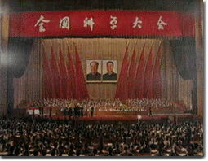
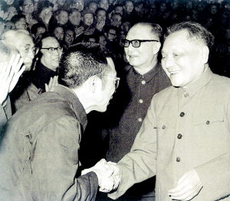
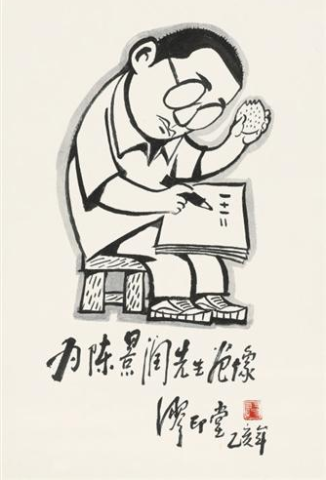
序 言
著名数学家陈景润带入我们这一代走进数学春天，却同时给社会留下了挥之不去的负面影响。提到数学，人们就联想到“纯理论”和“书呆子”，敬而远之。虽然人们对数学重要性的认识在不断提高，但社会对数学重要性的认同绝大多数是从众的。

Slide 3
文学与数学
生活与数学
成功与数学
强国与数学

Slide 4
…

Slide 5
谢 谢 ！
http://math.bnu.edu.cn/~jgbao

